Slide 1
ŠOLSKA SHEMA
PROJEKT
šolsko leto 2023/24

Slide 2
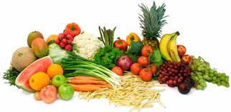
Časovni okvir/trajanje projekta
CELO ŠOLSKO LETO (že od 2009/2010 kot projekt SŠSZ (shema šolskega sadja in zelenjave).
Avgusta 2017 je začel delovati nov enotni okvir razdeljevanja sadja, zelenjave in mleka v šolah.
Šole smo se morale s šolskim letom 2017/2018 ob prijavi v novo Šolsko shemo odločiti, ali bomo razdeljevale le šolsko sadje in zelenjavo ali le šolsko mleko ali oboje.

Slide 3
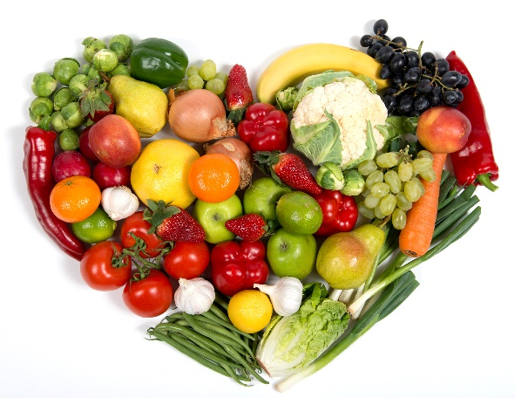
CILJI PROJEKTA
Šolska shema (v nadaljevanju: ŠSH) je ukrep skupne kmetijske politike EU v sektorju sadja in zelenjave ter mleka in mlečnih izdelkov.
Namen:
ustaviti trend zmanjševanja porabe sadja in zelenjave ter mleka in mlečnih izdelkov in hkrati omejiti naraščanje pojava prekomerne telesne teže in debelosti pri otrocih. Slednja namreč povečuje tveganje za nastanek številnih bolezni sodobnega časa (sladkorna bolezen tipa 2, srčno-žilne bolezni, rak, osteoporoza, itd).

Slide 4
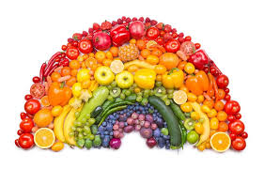
V šolskem letu 2023/24 smo nadaljevali s ponudbo sadja in zelenjave v matičnih učilnicah iz projekta ŠSH, kot dodatek in obogatitev malic s sadjem in zelenjavo (najmanj 2x tedensko), v avli šole in pred jedilnico (vsak dan), občasno tudi v obliki sadnih nabodal, sadno-zelenjavnih zmešančkov (smoothijev) pri kosilu.

Slide 5

V šolskem letu 2023/2024 smo dobili odobreno višino sredstev 4.4889 € brez DDV, kar smo vse izkoristili.

Slide 6
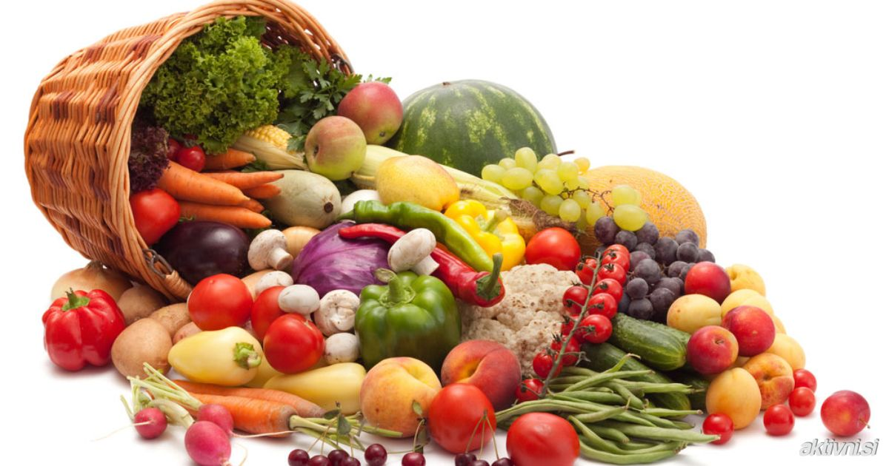
Imeli smo 59 razdelitev (učencem smo ponudili jabolka, hruške, slive, mandarine, jagode, kaki, kivi, melone, češnje, lubenice, lešnike, orehe, suhe krhlje, marelice…
ter korenje, kumare, rdečo redkev, kislo zelje, papriko, paradižnik…
Začrtani cilji so bili v celoti doseženi, vendar še vedno učenci jedo premalo zelenjave, kar pa bomo poskušali s promocijo in lastnim vzgledom izboljšati.

Slide 7
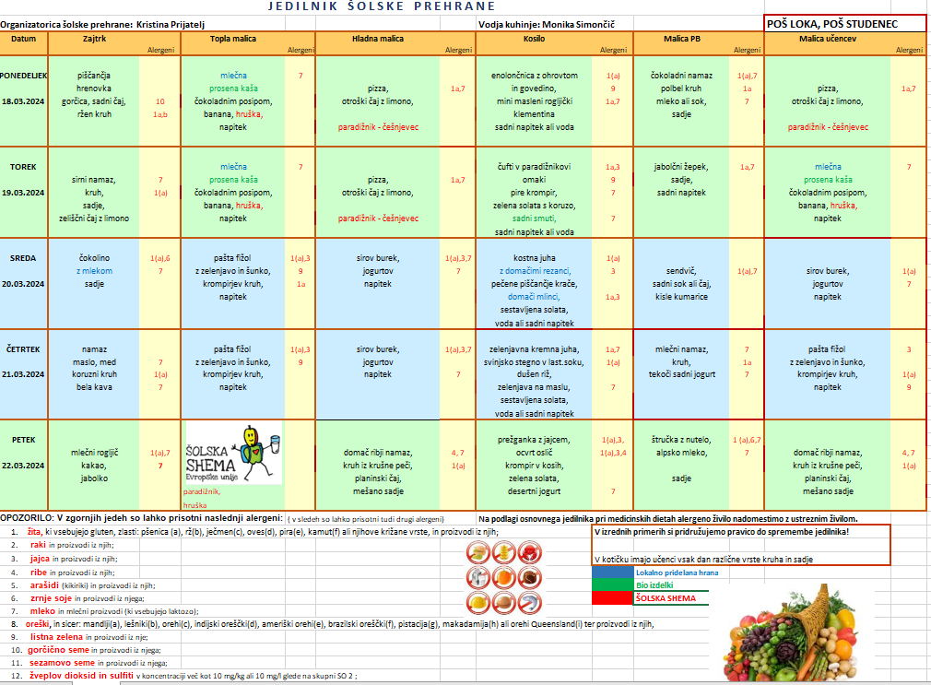
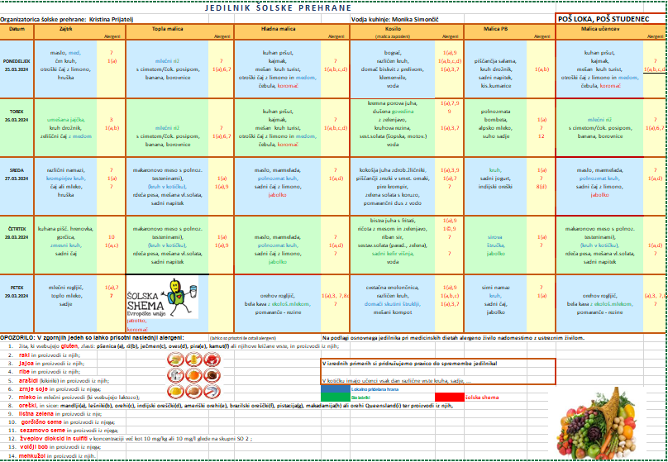

Slide 8
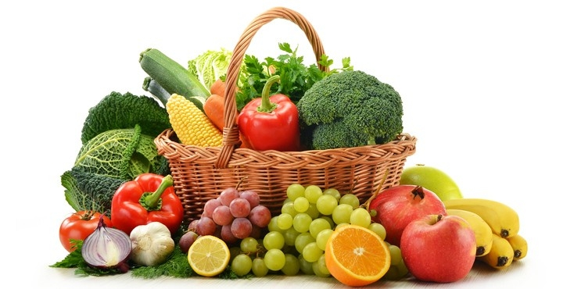
Vključili smo domače proizvajalce, dobavitelje iz Posavske regije, pridelke iz eko kmetij itd.
Prijavili smo se že v projekt ŠOLSKE SHEME za naslednje šolsko leto 2024/25.

